Slide 1

ROL DISEÑADOR DE PROYECTOS

Slide 2

Definicion de rol de diseñador : El rol del diseñador es generar ideas para llevar acabo la implementacion y diseño del sistema, es decir toda la arquitectura que tendra el sistema dentro del Proyecto.
El diseñador identifica y define las responsabilidades, operaciones, atributos y relaciones de los elementos de diseño.
Así como todos los demás participantes ,también el diseñador contribuye hacia el objetivo del proyecto y el de la empresa.

Slide 3
Actividades principales del diseñador
Entre sus principales actividades que realiza el diseñador dentro del Proyecto son:
Generar el diseño arquitectónico y diseño detallado del sistema, basándose en los requisitos.
Generar prototipos rápidos del sistema.
Generar el documento de diseño arquitectónico de software (DDA), y mantenerlo actualizado durante el proyecto.
Definir la administración de acceso a recursos globales.
Seleccionar una técnica de administración de almacenamiento de datos.
Interactuar con los programadores.
Asignación de subsistemas a procesadores.
Administración de la concurrencia.
Selección de estrategias de control.
Administración de condiciones de borde.
En general el diseñador participa y ejecuta tareas de diseño , prepara planes detallados y calendarios para el diseño de tareas consistente con todo el plan de proyecto, incluyendo la definición inicial de requerimientos.
Su trabajo también incluye en conjunto con el analista y el administrador del proyecto, mantener la excelencia técnica de los recursos, reclutar, entrenar y manejar a la gente en la organización.

Slide 4
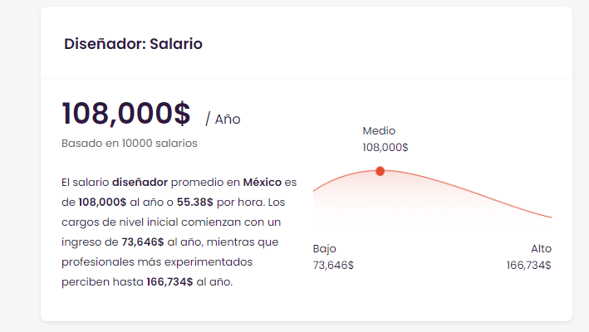
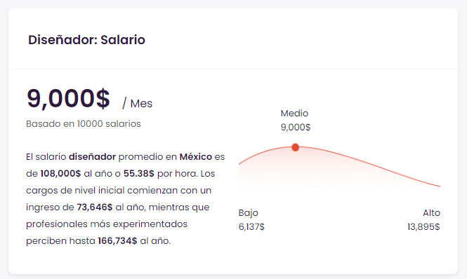
Sueldo promedio de un diseñador
Al año
Al mes

Slide 5
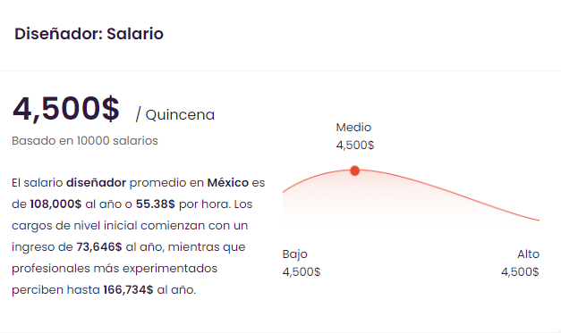
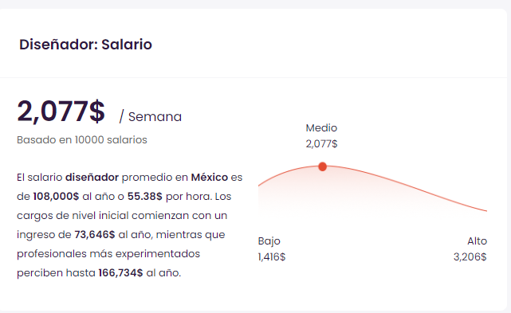
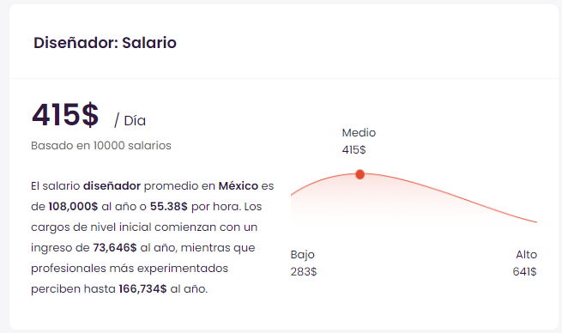
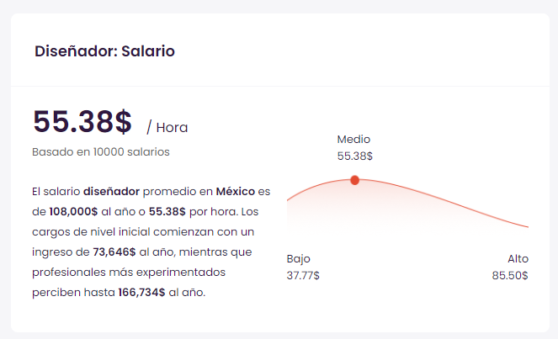
Quincena
Semana
Día
Hora

